Slide 1







Pharmacothérapie
Compétence 9

Slide 2
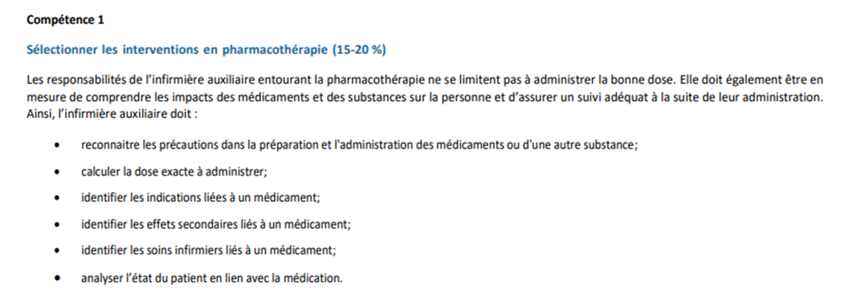
Examen OIIAQ

Slide 3

PRENDRE CONNAISSANCE DU LIEN C1.2

Slide 4
Code de déontologie
Voici des exemples:
14. Le membre doit être diligent lors de l'administration d'un médicament ou d'une substance.
À cette fin, il doit notamment avoir une connaissance suffisante du médicament ou de la substance et respecter les principes et méthodes concernant son administration.
16. Le membre ne doit pas s'approprier des médicaments, des préparations narcotiques ou anesthésiques ou d'autres biens ou substances, notamment des stupéfiants, appartenant à son employeur ou à une personne avec laquelle il est en rapport dans l'exercice de sa profession.

Slide 5
Rôles de l’Inf.Aux.
Réduire une partie des erreurs liées à la prise de médicaments
Préparer et administrer de façon sécuritaire des médicaments
Connaître les réactions potentielles du médicament
Prévenir ou atténuer les effets secondaires indésirables.
Agir rapidement et efficacement dans certaines situations
Observer votre patient
Informer le client sur le médicament

Slide 6

Exploration p.12
PRENDRE CONNAISSANCE DE L’AUDIO C1.3

Slide 7

Le contexte juridique de la pharmacothérapie (p.14)
La législation à l’égard des médicaments a pour but de protéger la personne, ainsi que d’assurer l’innocuité (caractère de ce qui est sans danger), l’efficacité et l’emploi légitime de ces substances.

Slide 8
Le contrôle de l’utilisation des médicaments relève des deux paliers du gouvernement:
Santé Canada:
Établit la législation relative à l’importation, à la fabrication et à la mise en marché des médicaments.
MSSS Québec:
Contrôle l’activité des professionnels et détermine quels médicaments ces derniers sont autorisés à prescrire, à distribuer ou à utiliser dans l’exercice de leur profession.

Slide 9



Lois et règlements (p.14)
Loi sur les aliments et drogues
Loi règlementant certaines drogues
Loi sur la pharmacie du Québec
Règlement sur les normes relatives aux ordonnances faites par un médecin
Code des professions

Slide 10
Loi sur les aliments et drogues
S’applique à tous les aliments, médicaments, cosmétiques, produits de santé naturels et instruments médicaux
Le mot «Drogue» signifie toute substance ou tout mélange de substances manufacturé, vendu ou représenté comme pouvant servir
Au diagnostic, au traitement, à l’atténuation ou à la prévention d’une maladie, d’un désordre, d’un état physique anormal, ou de leurs symptômes;
À la restauration, à la correction ou à la modification des fonctions organiques.

Slide 11
Loi règlementant certaines drogues et autres substances p.15
Les politiques établies par le pharmacien prévoient notamment les conditions de transport des narcotiques(dérivées de l’opium) dans l’établissement, les procédures d’accès à l’armoire à narcotiques et les mesures de contrôle de ceux-ci.
Les narcotiques sont gardés dans une armoire sous clé, il n’y a qu’un seul jeu de clé par unité, ou dans une armoire ayant un code d’accès
Chaque fois qu’il y a administration d’une drogue contrôlée, une feuille de contrôle doit être signée

Slide 12

La feuille de contrôle comporte…p.15
La date et l’heure de l’administration;
Le nom de la personne qui reçoit le médicament;
La dose donnée ainsi que la partie jetée, s’il y a lieu, avec la signature d’un témoin;
Le nom du médecin qui a prescrit le médicament;
La quantité de médicament qui reste;
La signature de la personne qui prépare le médicament (donc celle qui le donnera)

Slide 13
 Page 16
Il n’existe aucune disposition dans les lois et règlements applicables qui interdit aux infirmières auxiliaires de procéder au compte des narcotiques, de signer la feuille de contrôle, de transporter les narcotiques de la pharmacie jusqu’à l’unité de soins et d’avoir accès à l’armoire à narcotiques.

Slide 14
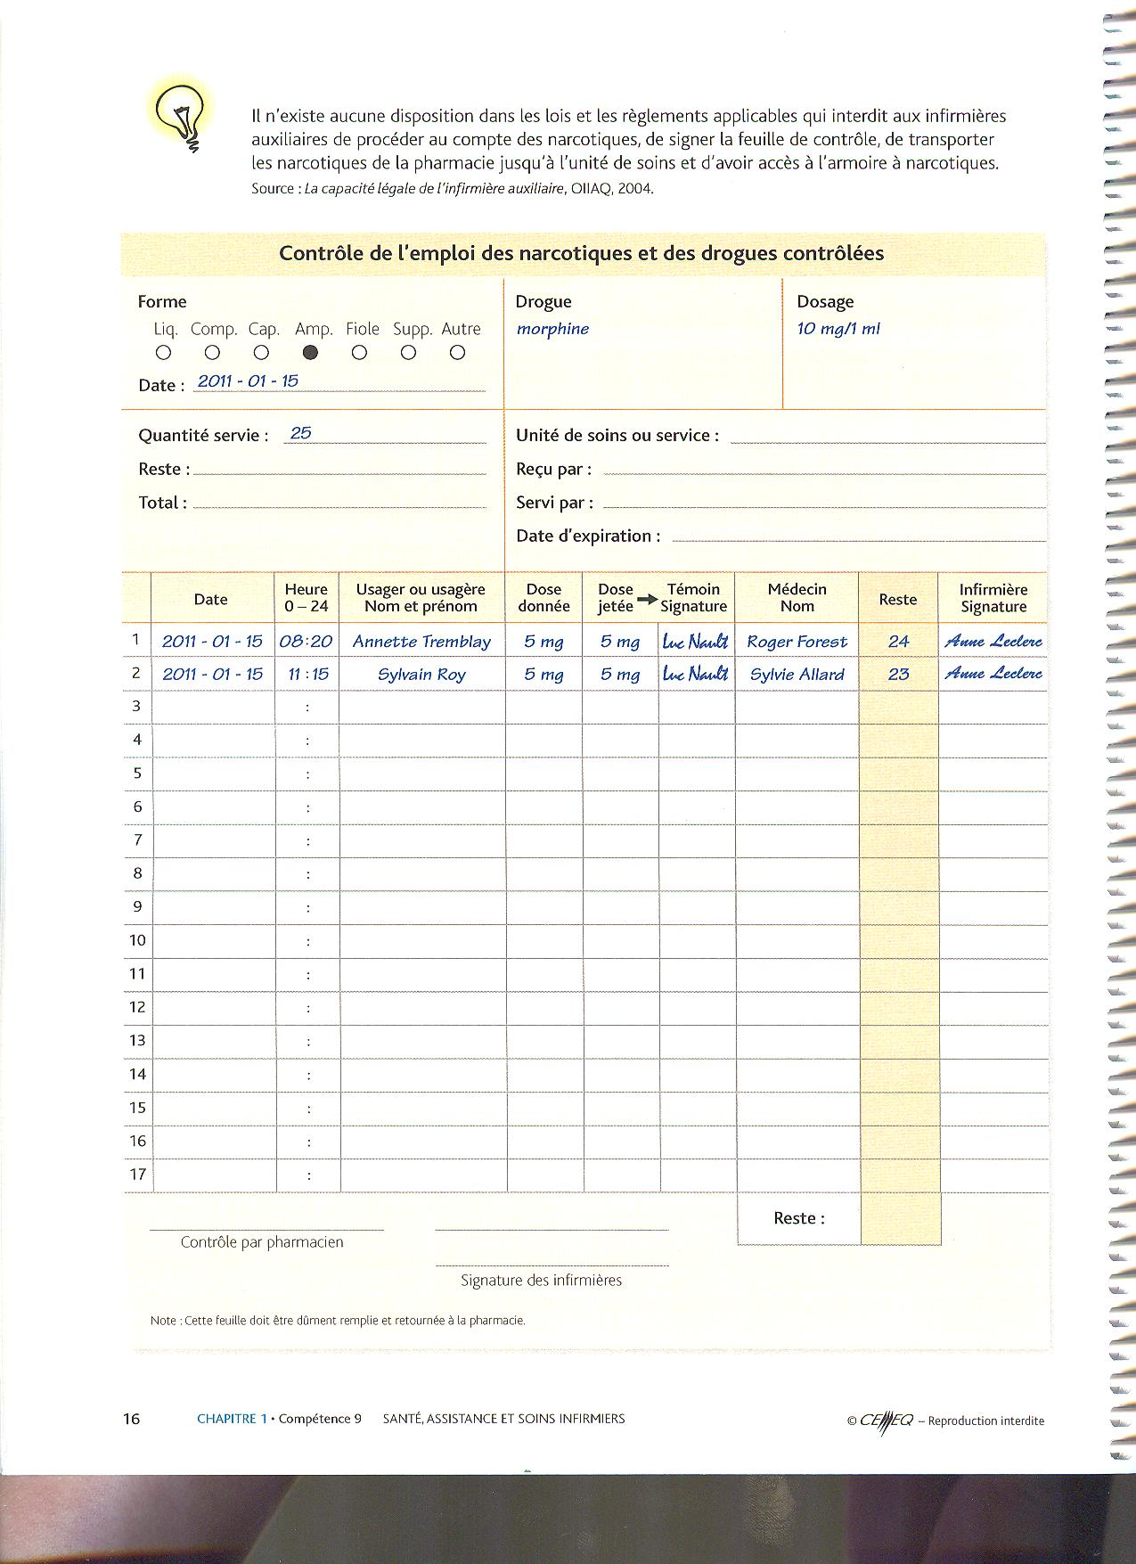
Exemple;
+Titre

Slide 15
À chaque fin de service, selon le protocole, les deux personnes responsables, celle qui termine et celle qui débute, doivent compter chacune des drogues et signer le registre.
C’est le moment où il y a échange du jeu de clé
Changement de service

Slide 16
Exercice «inscription sur feuille de narcotique»
Inscrire les médicaments correctement sur la feuille de contrôle de narcotique
Voir document C1.

Slide 17
Le pharmacien émet une opinion sur les liens entre les médicaments, peut suggérer de modifier une ordonnance ou un dosage et informe des effets indésirables du médicament.
Il pourra prescrire des médicaments pour certaines conditions mineures, c’est-à-dire des problèmes de santé courants ou facilement reconnaissables et traitables. Toutefois, vous devrez déjà, dans le passé, avoir consulté un médecin pour une de ces conditions et avoir reçu, à ce moment-là, une ordonnance pour un médicament. C’est à cette ordonnance que votre pharmacien devra se référer. (2015)
Loi sur la pharmacie du Québec
p.17

Slide 18
Règlement sur les normes relatives aux ordonnances faites par un médecin
L’ordonnance médicale contient les prescriptions faites pour le traitement d’un usager, ce qui inclut l’usage des médicaments, des examens ou des soins
Types d’ordonnances:
Ordonnance individuelle;
Ordonnance collective

Slide 19
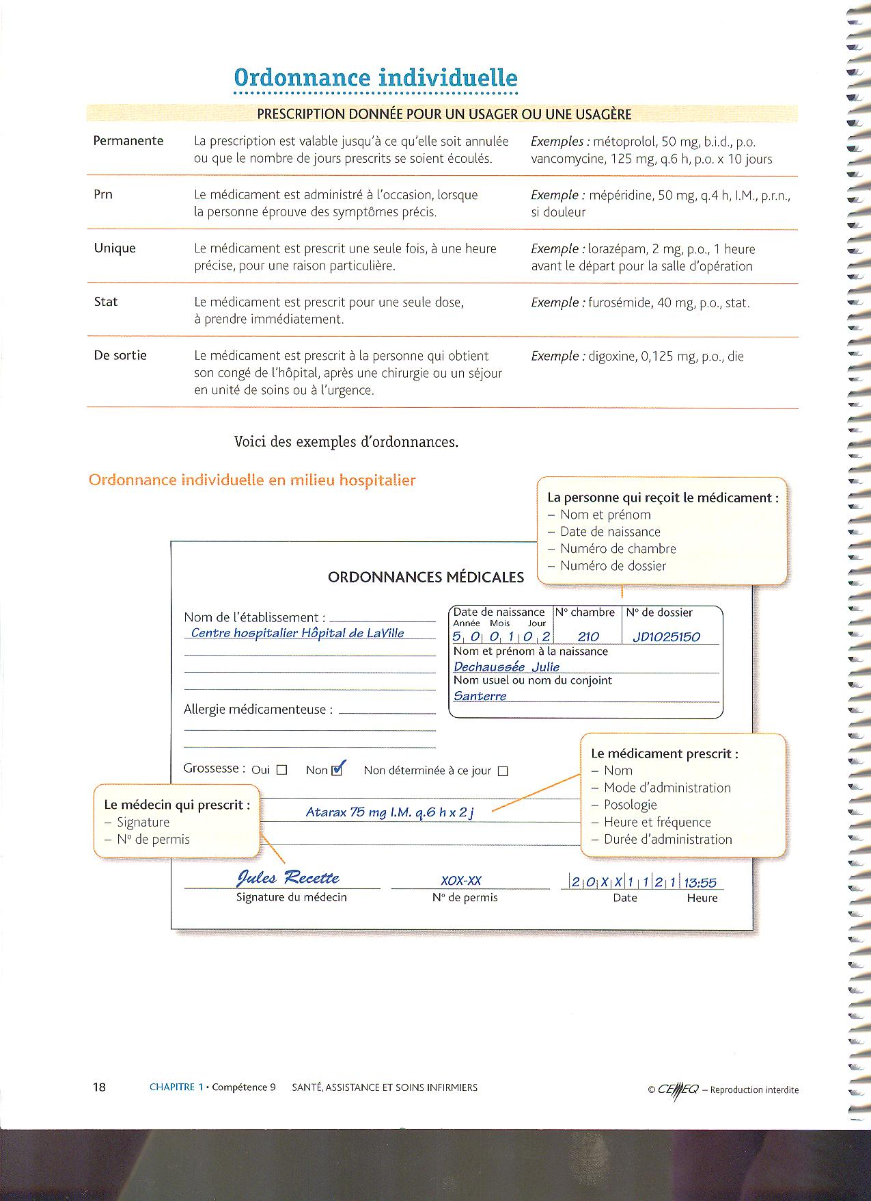
Ordonnance individuelle (p.18)
N.B.: Avant d’administrer un PRN, vous devez valider si l’intervalle est respecté, vérifier si une évaluation est requise par l’infirmière et faire une note au dossier.

Slide 20
Exemples d’ordonnances individuelles

Slide 21
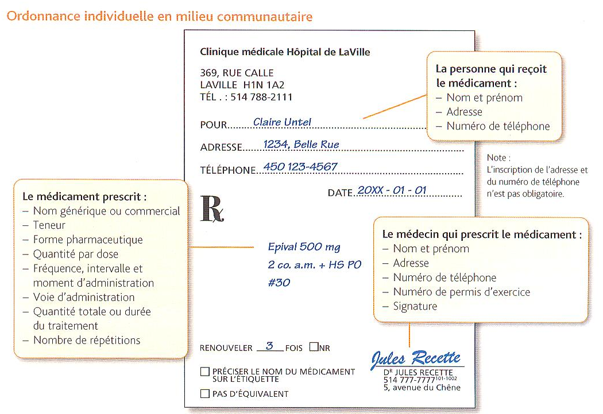
…

Slide 22
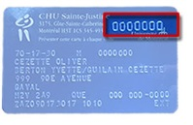
Votre carte d’hôpital

Slide 23
Exercice «ordonnance médicale incomplète»
Trouver ce qui manque dans les ordonnances médicales incomplètes (en milieu hospitalier)
Temps alloué: 15 minutes
Correction en grand groupe

Slide 24
Ordonnance collective (p.19)
C’est un protocole établi par un établissement de santé qui permet à l’infirmière d’administrer et de régler le dosage des médicaments ou d’effectuer certains traitements selon une entente approuvée par le conseil des médecins et des pharmaciens de l’établissement

Slide 25
Ordonnance collective:
Peut être individuelle si elle s’adresse à une seule personne, comme c’est le cas d’un protocole pour traiter la constipation ou administrer un traitement préopératoire
Elle peut aussi être vraiment collective si elle s’adresse à un groupe de personnes: campagne de vaccination, soins généraux contre la grippe sur une unité de soins

Slide 26
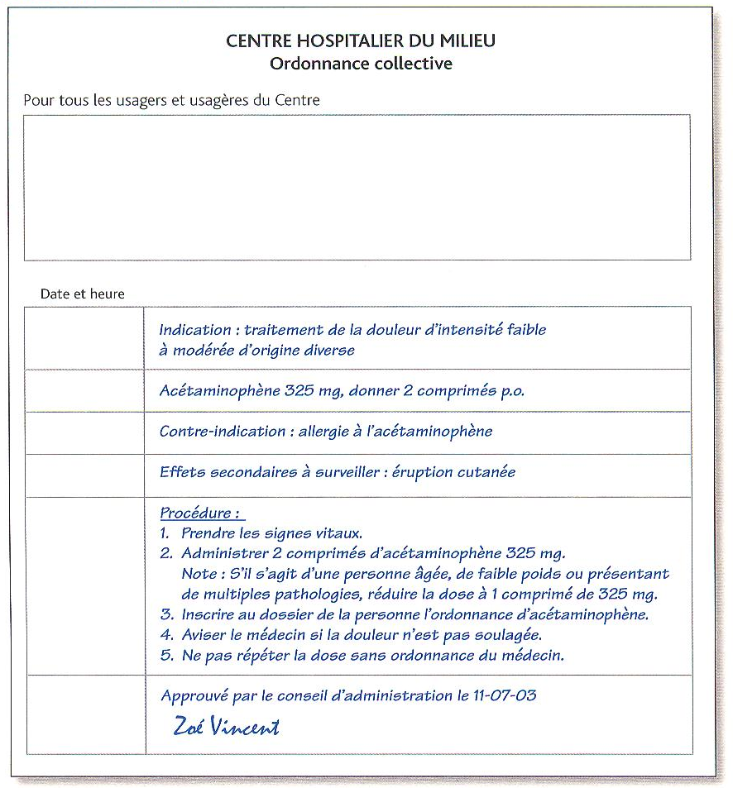
Exemple d’ordonnance collective

Slide 27

Foire aux questions OIIAQ
VOIR LIEN C1.7

Slide 28
Avis conjoint OIIQ
VOIR LIEN C1.8

Slide 29
Page 20
Seul le pharmacien est autorisé à exécuter tout type d’ordonnances, c’est-à-dire à préparer les médicaments devant être administrés et à les fournir à la personne ou à l’unité de soins
L’ordonnance peut être écrite ou verbale

Slide 30

Ordonnance écrite
Celle que le médecin rédige et signe lui-même. Il peut être nécessaire de clarifier des informations avec le médecin avant d’agir.

Slide 31
Ordonnance verbale
Celle qui est faite dans les cas extrême urgence.
Doit être consignée par écrit au dossier et contresignée par le médecin dans les plus brefs délais
Dans certains cas, l’ordonnance peut être transmise par téléphone au pharmacien ou au personnel infirmier

Slide 32

Ordonnance téléphonique p.21
Avant de rédiger son ordonnance, le médecin doit recueillir toutes les informations pertinentes lui permettant de prendre conscience de l’état de la personne dans des termes objectifs
L’inf. aux. qui reçoit l’information doit faire répéter l’ordonnance par le médecin et la lui relire afin d’en confirmer l’exactitude, puis signer l’ordonnance du nom du médecin suivi de son nom
Le médecin devra contresigner cette ordonnance dans le dossier dans les plus brefs délais

Slide 33

Exercice «définitions en pharmacologie»
EFFECTUER LE TEST C1.10

Slide 34
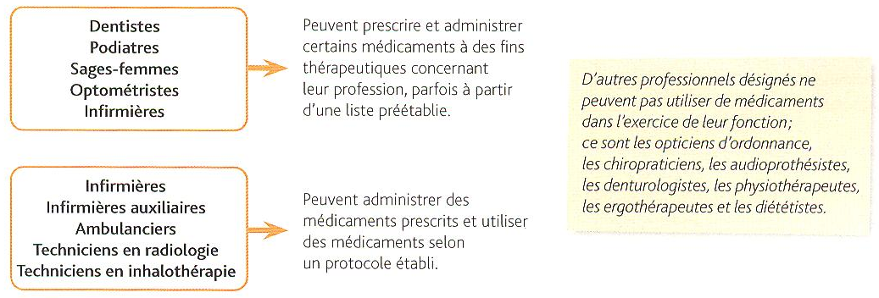
Code des professions (p.21)
Précise le rôle des autres professionnels de la santé quant à la prescription et à l’administration des médicaments

Slide 35
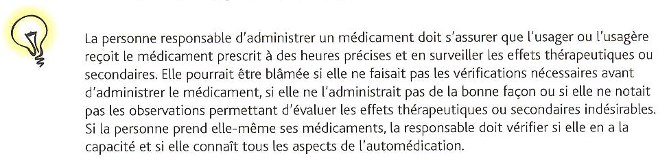
Responsabilités particulières du personnel infirmier (p.22)
Par la loi, vous devez, dans l’exercice de votre profession, contribuer à l’évaluation de l’état de santé d’une personne, prodiguer des soins ainsi que des traitements infirmiers et médicaux dans le but de maintenir ou de rétablir la santé, de prévenir la maladie et de fournir des soins palliatifs

Slide 36
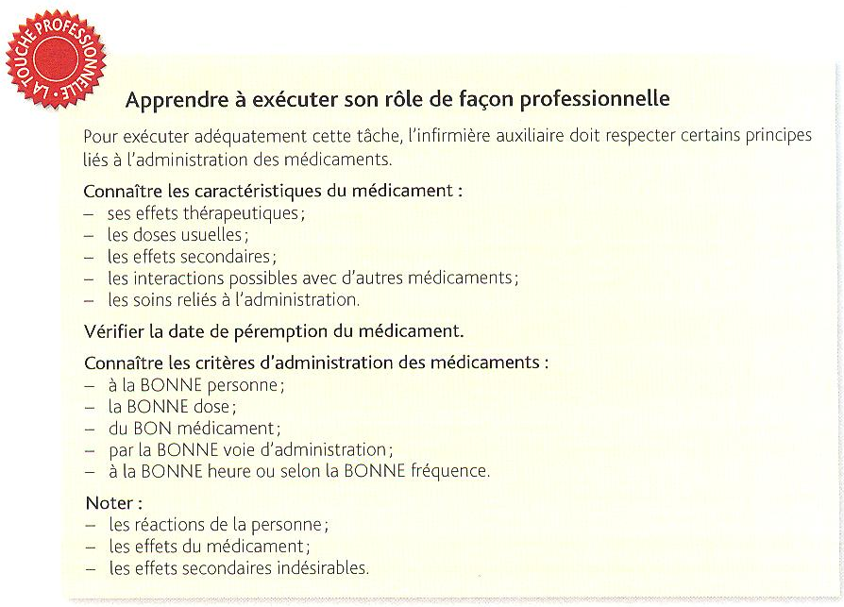

Slide 37

7 bons
CONSULTER LE DOCUMENT DES
7 BONS C1.9
https://prezi.com/view/tJgl20cfJh4bxMGhswfK/

Slide 38
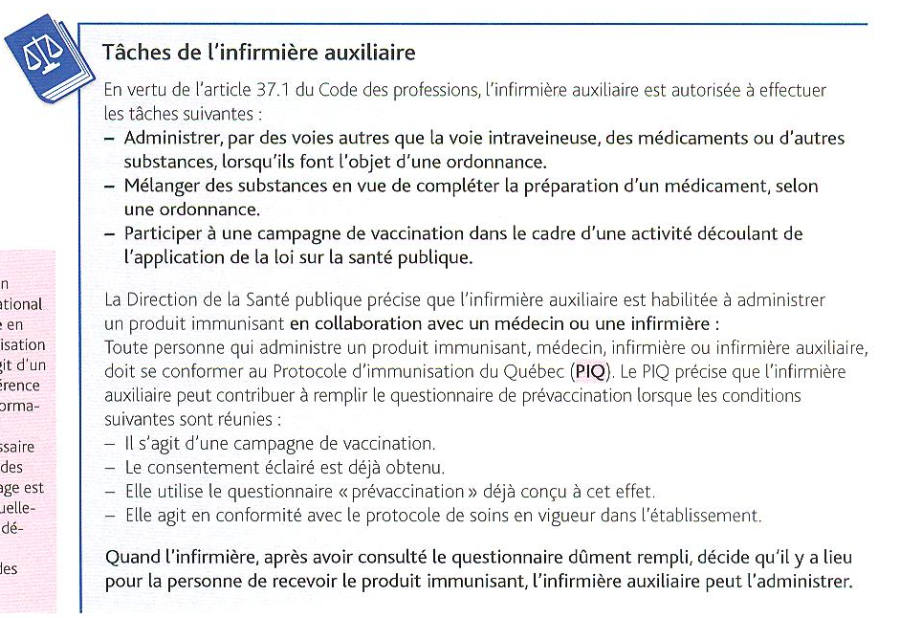
Tâches de l’infirmière auxiliaire

Slide 39
Compétences professionnelles que doit posséder l’inf. aux. (selon l’indicateurs de la compétence de l’infirmière et l’inf. aux.) (p.23)
Prodiguer des soins et des traitements infirmiers et médicaux (adm. des méd. considérant les besoins de la personne, en respectant le plan de soins et l’ordonnance ainsi que les protocoles et les procédés en vigueur)
Gérer son développement professionnel (doit s’actualiser dans son domaine et tenir ses compétences à jour)
Faire preuve de vigilance et d’un bon sens de l’observation (en étant à l’affût des signes, des symptômes ou des indices pouvant nécessiter une intervention, décoder le langage non verbal et réagir promptement)

Slide 40
Suite…
Si un changement dans l’état de la personne survient, l’infirmière auxiliaire a l’obligation de transmettre ces renseignements à l’infirmière responsable avant d’administrer un médicament qui pourrait provoquer une altération.
De plus, elle a la responsabilité de refuser d’administrer un médicament qu’elle juge dangereux pour la personne
Source: OIIAQ, juin 2003

Slide 41
La personne qui doit recevoir un médicament comme traitement est protégé par certaines lois;
La Charte des droits et libertés de la personne, la LSSSS, le Code civil du Québec, qui lui accordent des droits, dont le droit à l’information, le droit aux services et le droits de refus
Les droits de la personne en matière de pharmacothérapie p.24

Slide 42
Droit à l’information
Toute personne a le droit d’être informée de l’existence des services et des ressources disponibles dans son milieu ainsi que des moyens d’y accéder
Elle a également le droit d’être informée le plus rapidement possible si un accident est survenu au cours de la prestation de soins qu’elle a reçu
Elle a le droit d’être informée des mesures prises pour éviter des séquelles, s’il y a lieu, et pour prévenir le risque de récurrence d’un tel accident

Slide 43
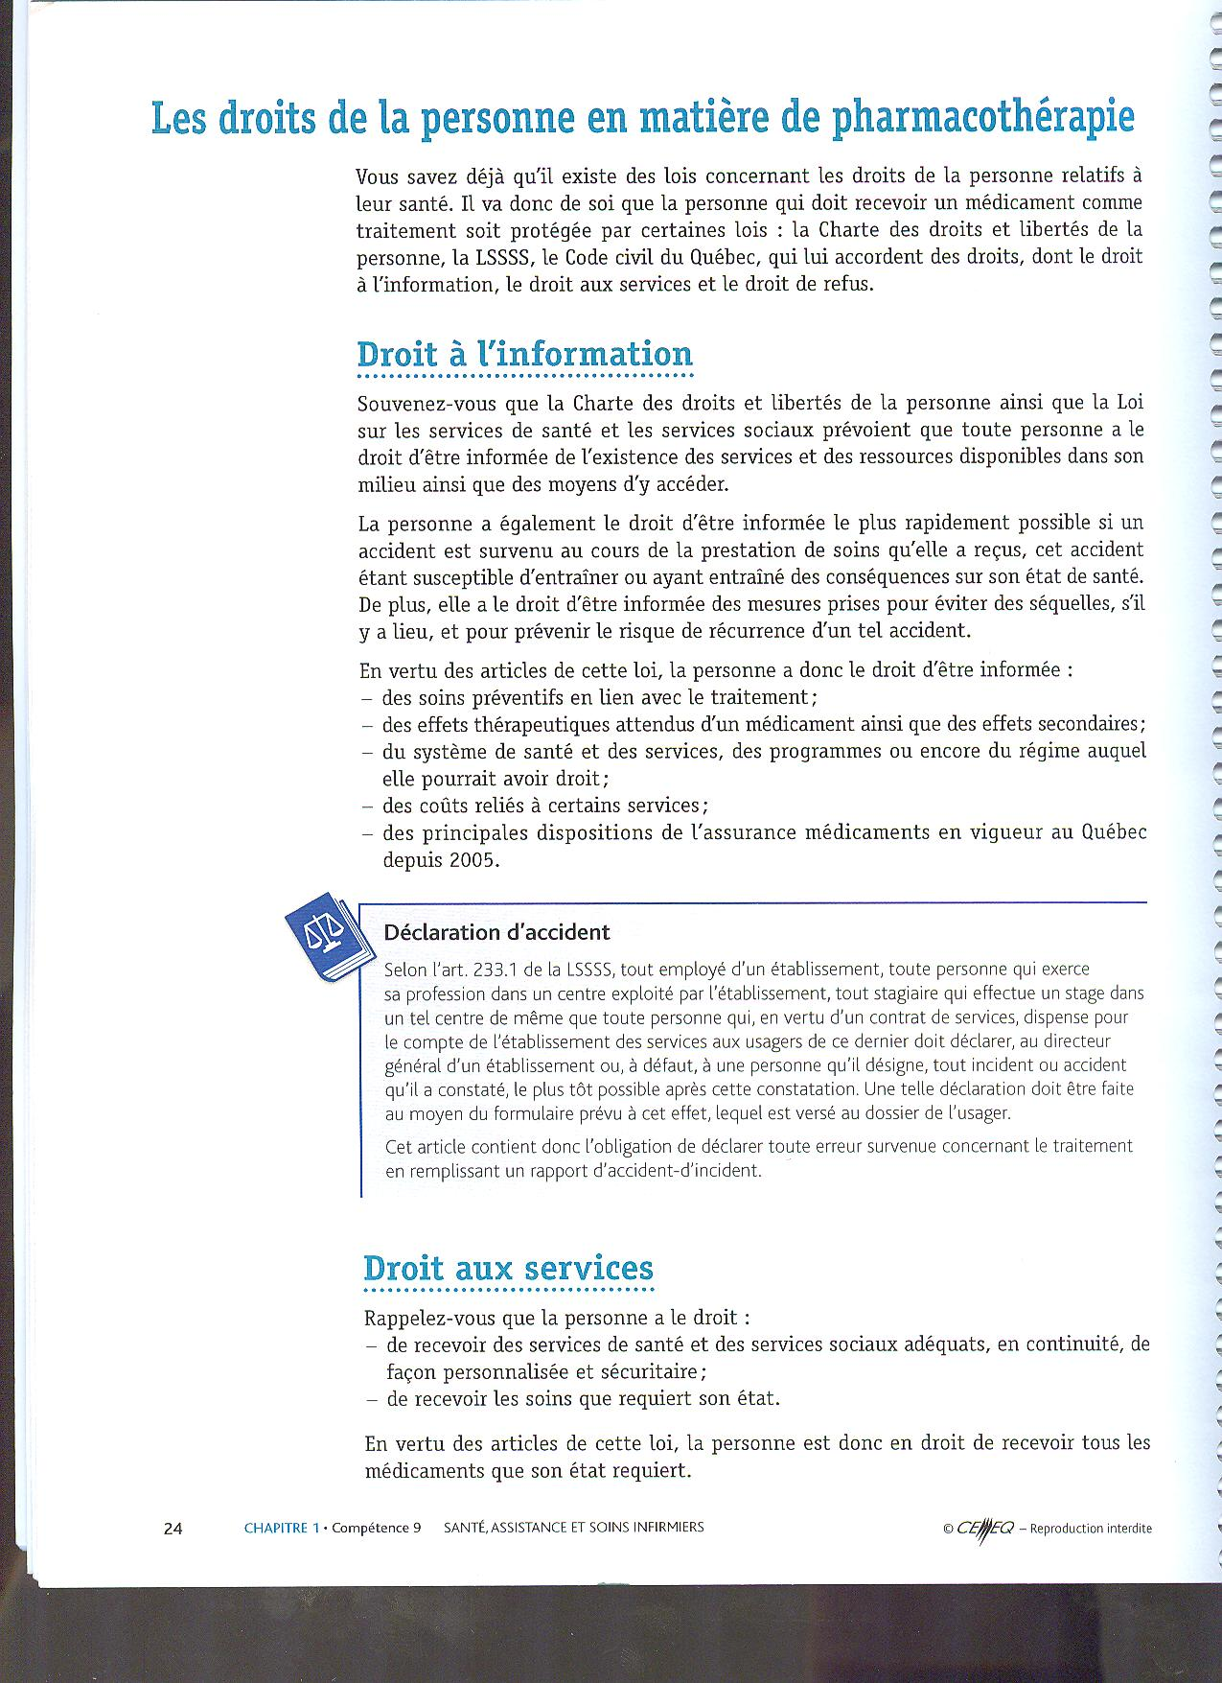
Déclaration d’accident

Slide 44
Droit aux services
La personne a droit:
De recevoir des services de santé et des services sociaux adéquats, en continuité, de façon personnalisée et sécuritaire;
De recevoir les soins que requiert son état
En vertu des articles de cette loi, la personne est donc en droit de recevoir tous les médicaments que son état requiert

Slide 45

Droit de refus
Nul ne peut être soumis sans son consentement à des soins
Le consentement aux soins est donné ou refusé par l’usager ou, le cas échéant, son représentant ou le tribunal, dans des circonstances et de la manière prévue aux articles du Code civil du Québec
La responsabilité du personnel infirmier se borne à expliquer les effets thérapeutiques du médicament et les conséquences qu’il y a à ne pas le prendre, à noter le refus dans le dossier et à en aviser l’infirmière responsable

